Slide 1



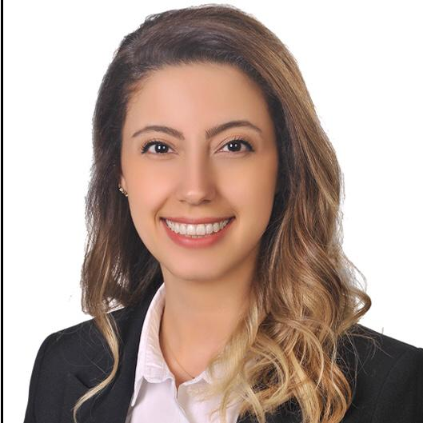

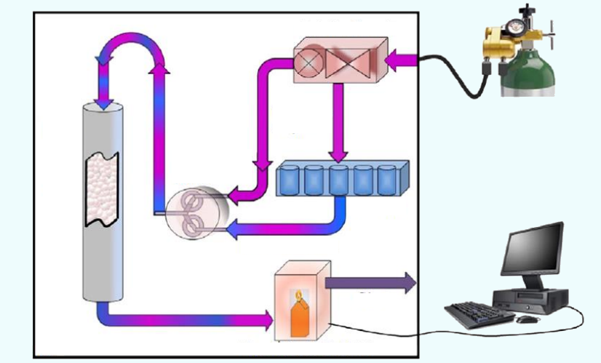
YTÜ
FEN EDEBİYAT FAKÜLTESİ
KİMYA BÖLÜMÜ
SEMİNER DERSİ SUNUMU
ŞADAN YURTCU ÇELİK
22518006
Konu
TERS GAZ KROMATOGRAFİSİ İLE POLİMERLERİN TERMODİNAMİK ÖZELLİKLERİNİN İNCELENMESİ
Danışman
DOÇ.DR.ÖZLEM YAZICI
Tarih: 14.03.2023 Saat: 12:00

